Slide 1
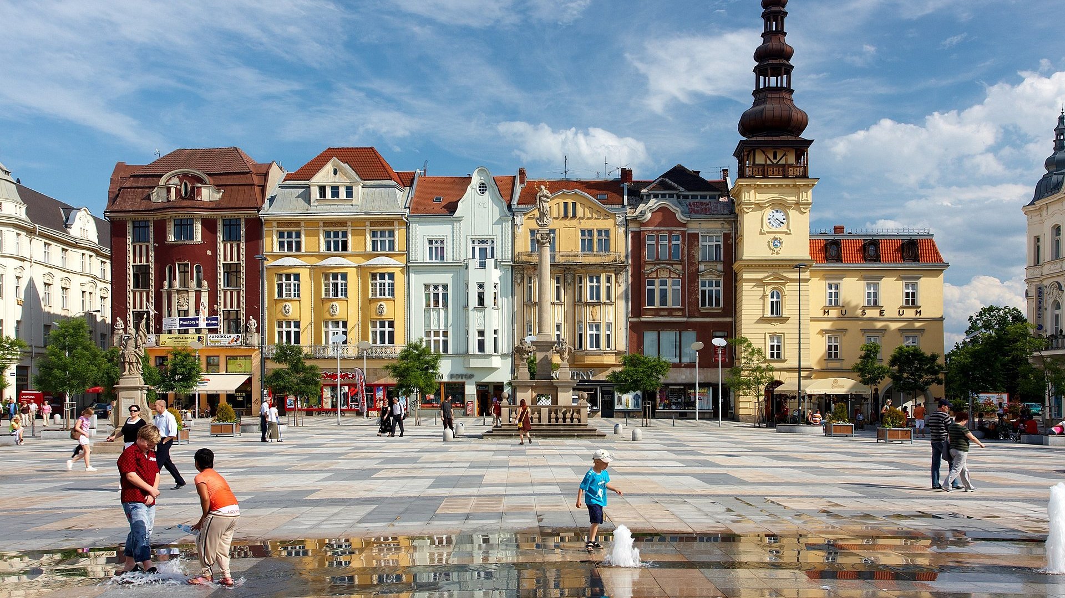
Ostrava
Michaela Barinová

Slide 2
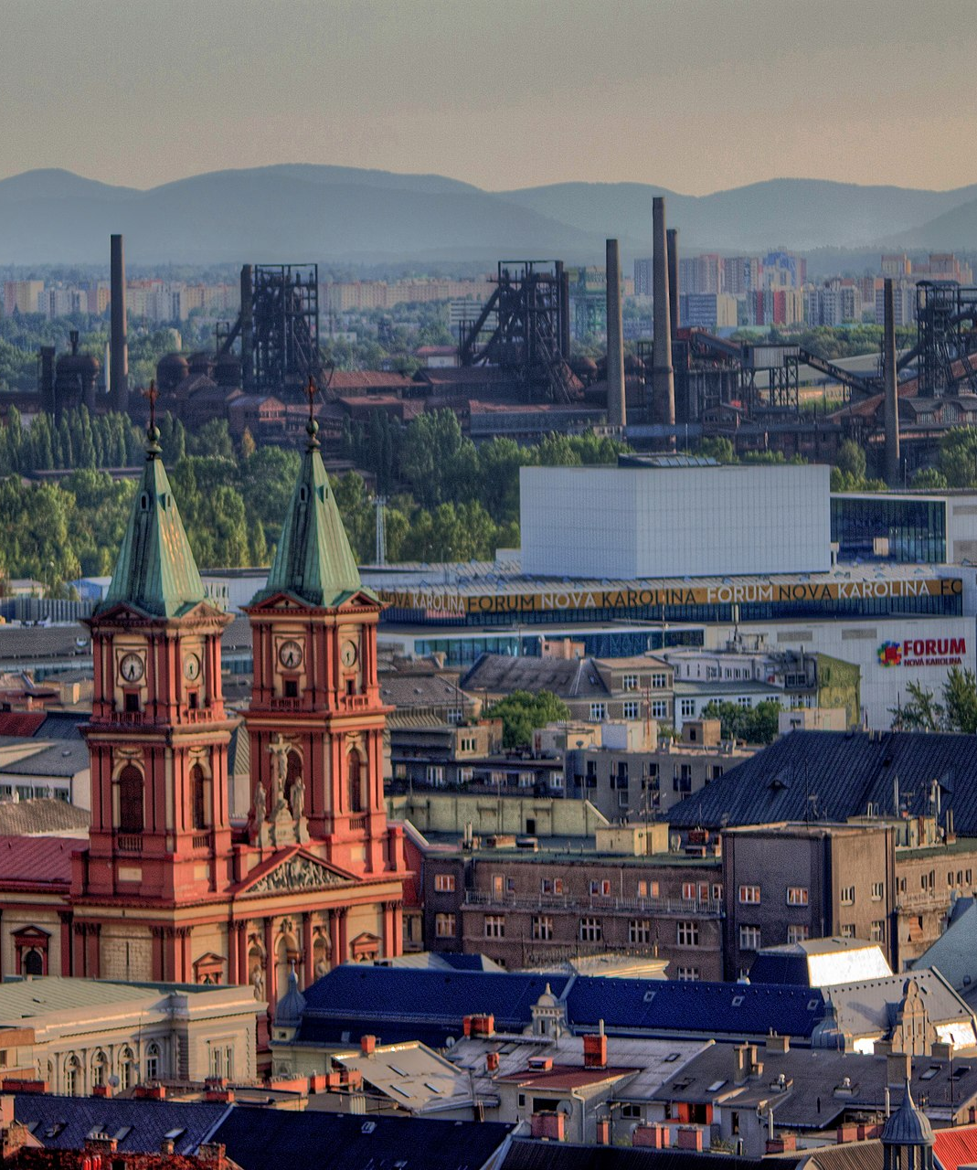
Základné fakty
Ostrava je tretie najväčšie mesto v Českej republike na hraniciach Moravy a Sliezska, pri hraniciach s Poľskom
Ostrava má približne 284,000 obyvateľov
Ostrava leží v Ostravskej panve na sútoku Odry, Opavy a Ostravice. Rieka Ostravice delí mesto na Sliezsku a Moravskú časť
Od konca 18.storočia, kedy sa tu našlo kamenné uhlie, sa stala Ostrava centrom ťažby uhlia a ťažkého priemyslu

Slide 3
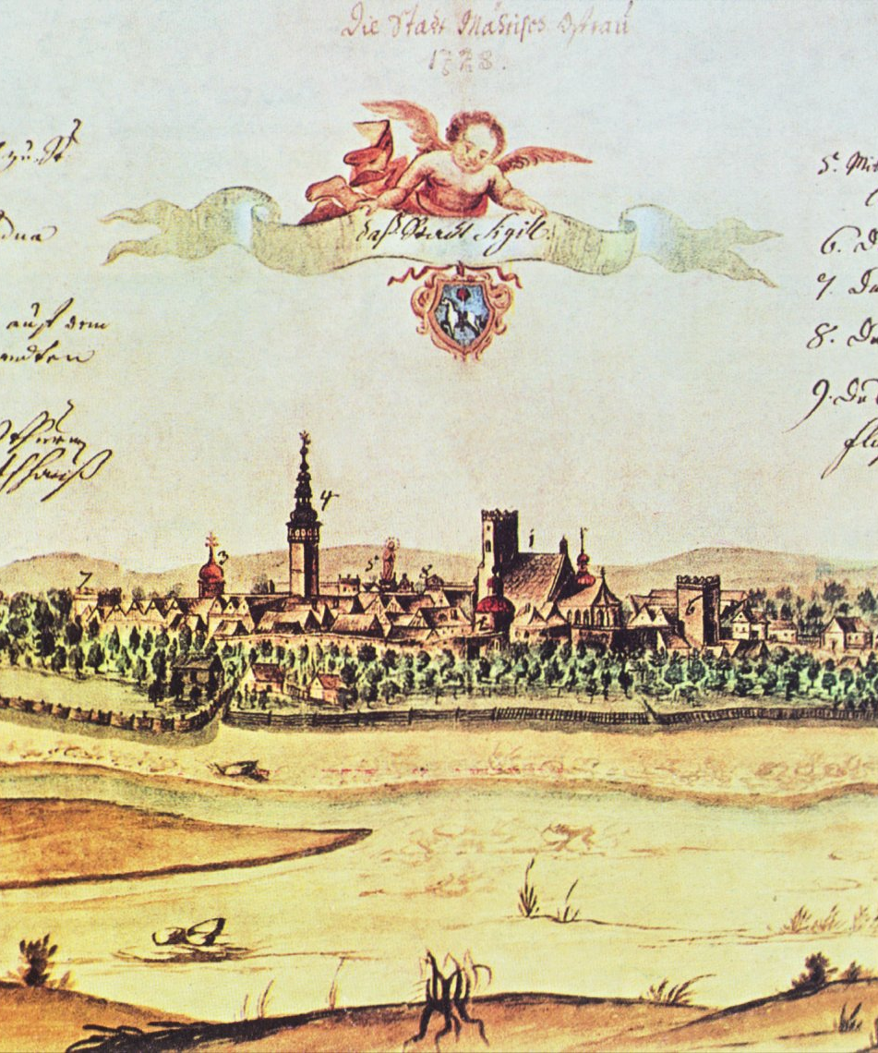
História mesta
Prvá zmienka o Sliezskej Ostrave je z roku 1229 a je spomínaná ako osada
Prvá zmienka o Moravskej Ostrave je z roku 1267 a je spomínaná ako mestečko
Poloha mesta na mieste kadiaľ viedla Jantárová cesta, viedla v stredoveku k rozvoju mesta
Po tridsaťročnej vojne význam mesta upadol
V 18. storočí bolo v sliezskej časti Ostravy objavené bohaté ložisko kvalitného čierneho uhlia
Na začiatku 19. storočia boli olomouckým arcibiskupom založené Rudolfove huty, tie neskôr prešli do vlastníctva rodiny Rothschildovcov a získali názov Vítkovice.
V súčastnosti sa v Ostrave rozvíja najmä strojárska výroba

Slide 4
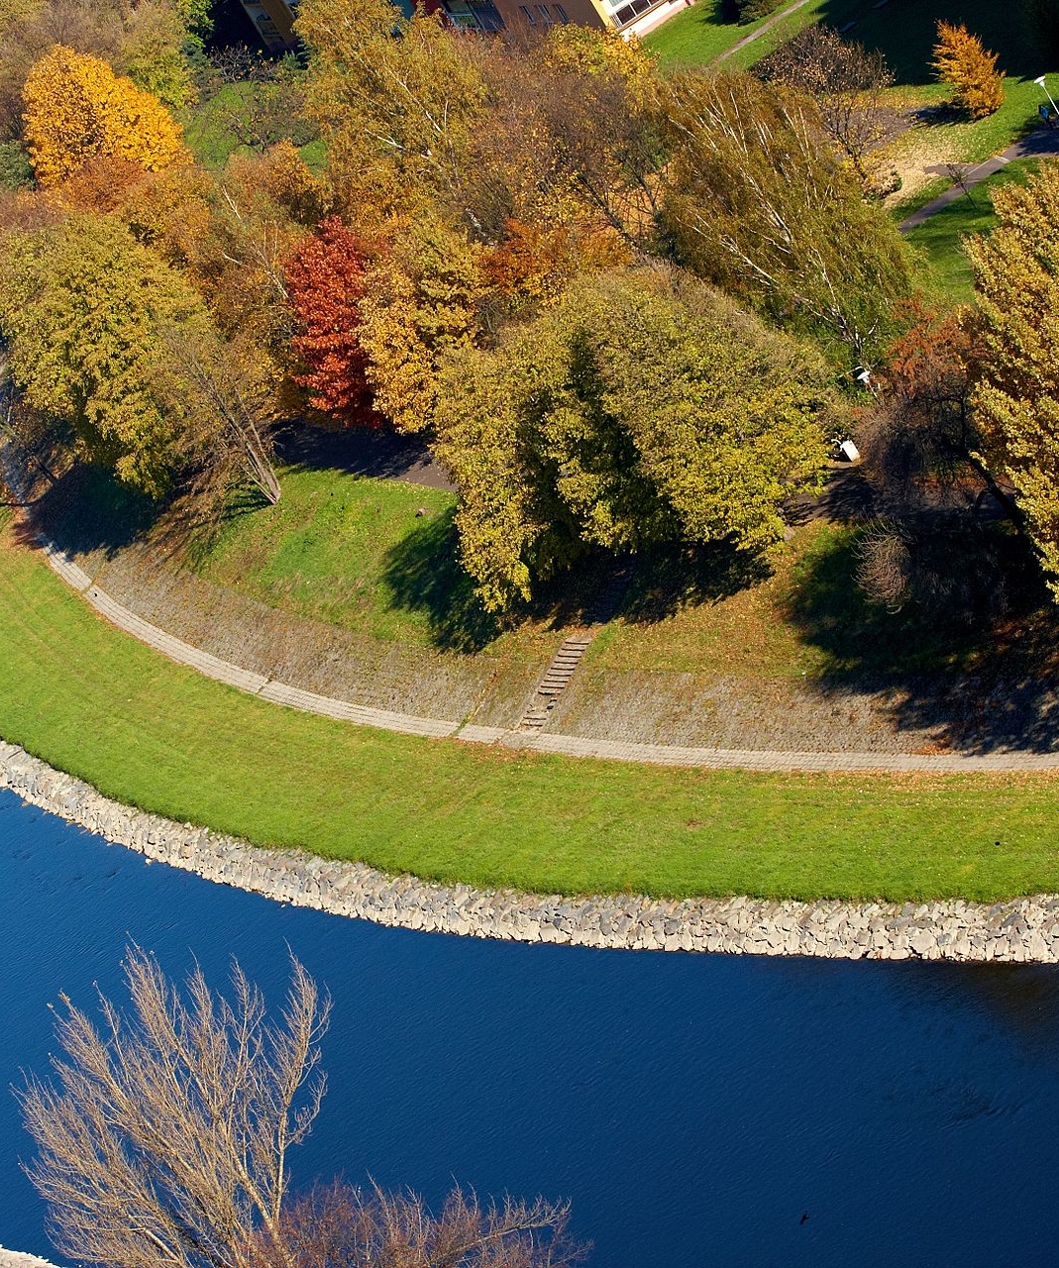
Geografia
Vďaka umiestneniu v Moravskej bráne spadá Ostrava do teplej klimatickej oblasti s priemernou nadmorskou výškou 210 m.n.m.
Toto klimatické prostredie praje rôznym druhom fauny a flóry typických pre strednú Európu

Slide 5
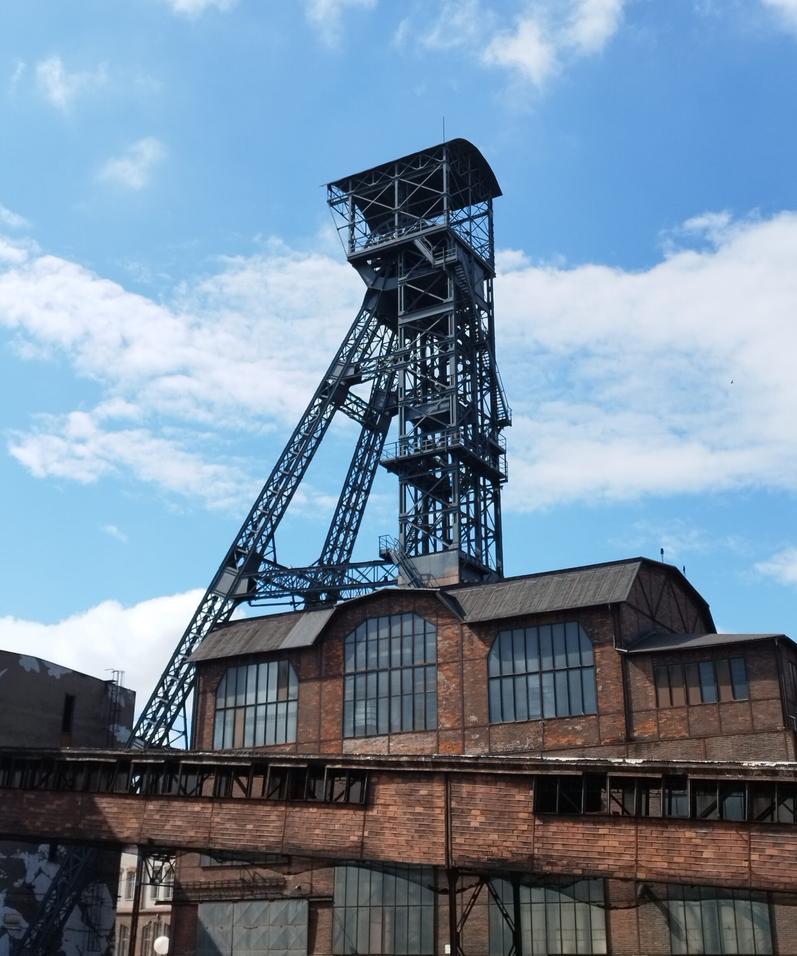
Priemysel a baníctvo
V meste je jeden z najväčších českých priemyselných koncernov – Vítkovické železiarne
Napriek tomu, že to mnoho ľudí nevie, Ostrava už nie je banské mesto
Všetky bane boli zatvorené krátko po Nežnej revolúcii

Slide 6
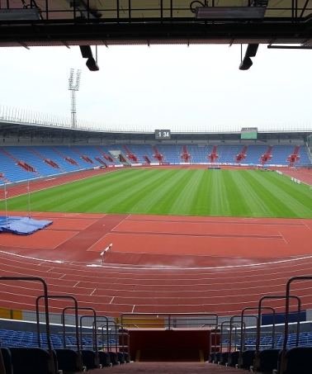
Kultúra a šport
V Ostrave je 5 stálych divadiel:
Národní divadlo moravskoslezské
Divadlo Petra Bezruče
Komorní scéna Aréna
Divadlo loutek
Divadlo Mír
V Ostrave pôsobí medzinárodne uznávaná Janáčkova filharmonie Ostrava
Od roku 2002 sa v Ostrave koná multižánrový hudobný festival Colours of Ostrava
V meste je druhá najväčšia hokejová aréna, ktorá sa pravidelne stáva aj dejiskom zápasov MS v ľadovom hokeji
Každoročne sa v Ostrave koná medzinárodný atletický meeting Zlatá tretra Ostrava

